Slide 1
RISC-V-server-platform-standards
朱恒博
2023/07/26

Slide 2
目 录
01 RISC-V server platform spec 介绍
02 RISC-V server platform TG 进展
03 Questions
04 其他资料

Slide 3
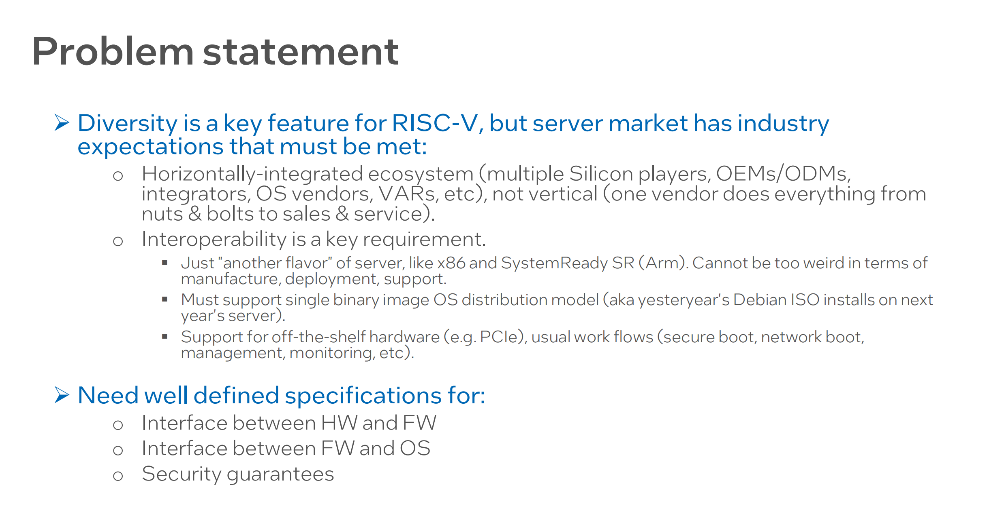
01 RISC-V server platform spec 介绍
1、分层解耦 =》 垂直整合。按照领域，Server，Edge，IoT，Mobile
2、芯片、ODM/OEM、OS、虚拟化OS开箱即用。统一硬件和固件的基本需求。加快产品节奏，更多精力放在应用层优化和差异化

Slide 4
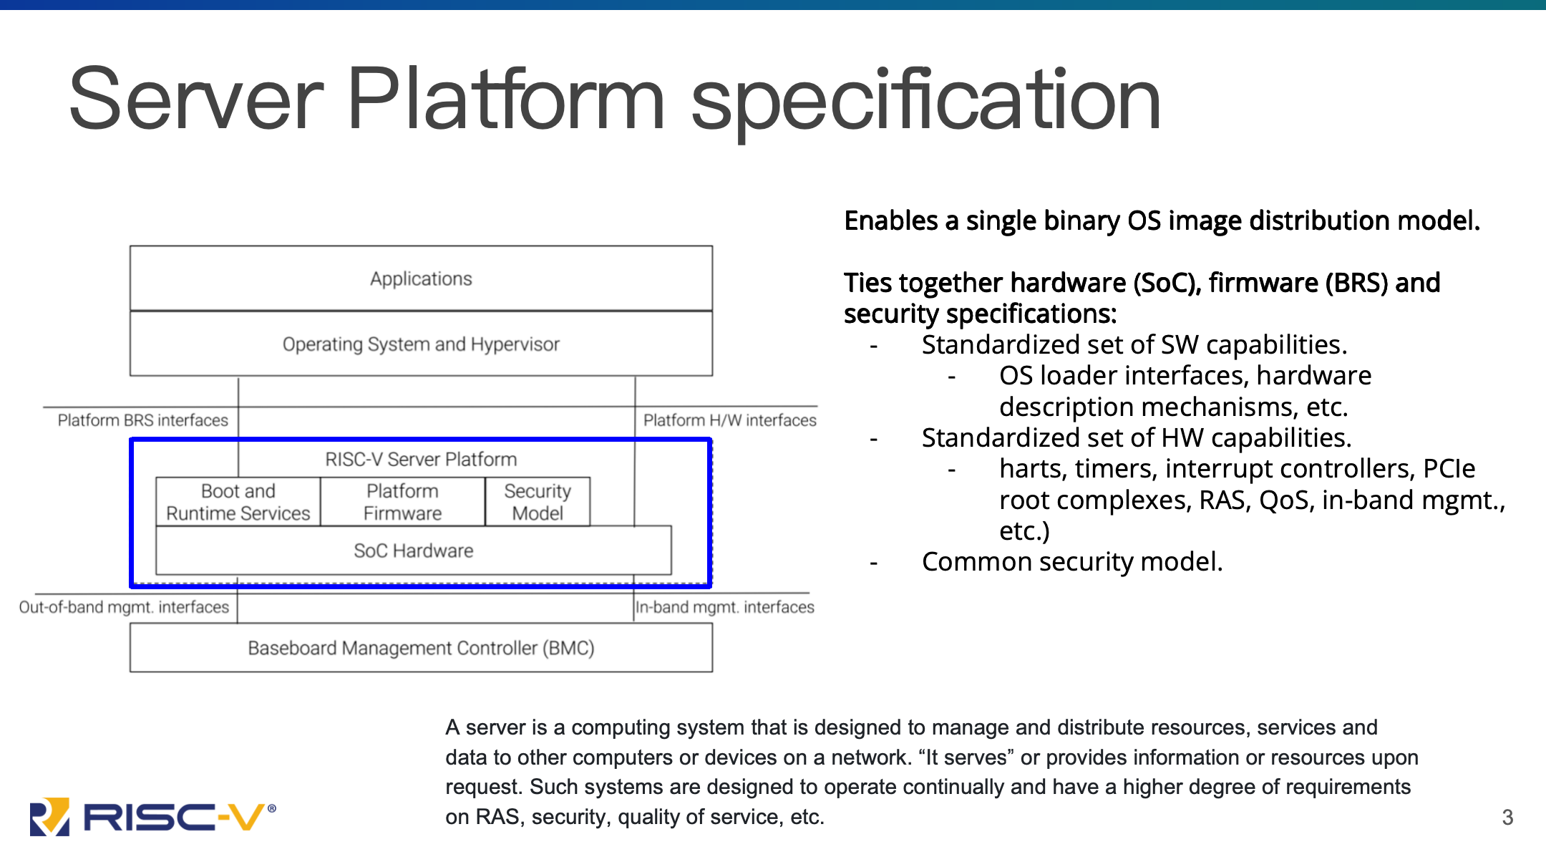
01 RISC-V server platform spec 介绍

Slide 5
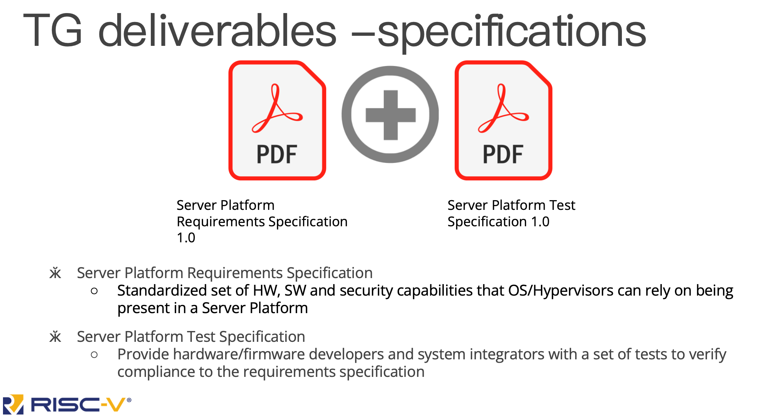
01 RISC-V server platform spec 介绍

Slide 6
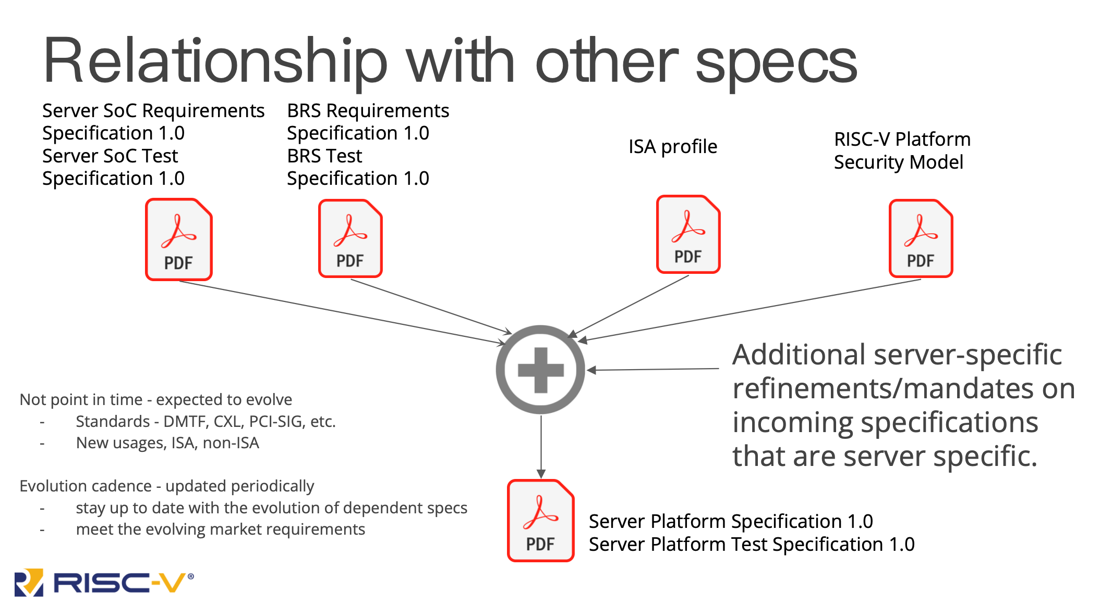
01 RISC-V server platform spec 介绍

Slide 7
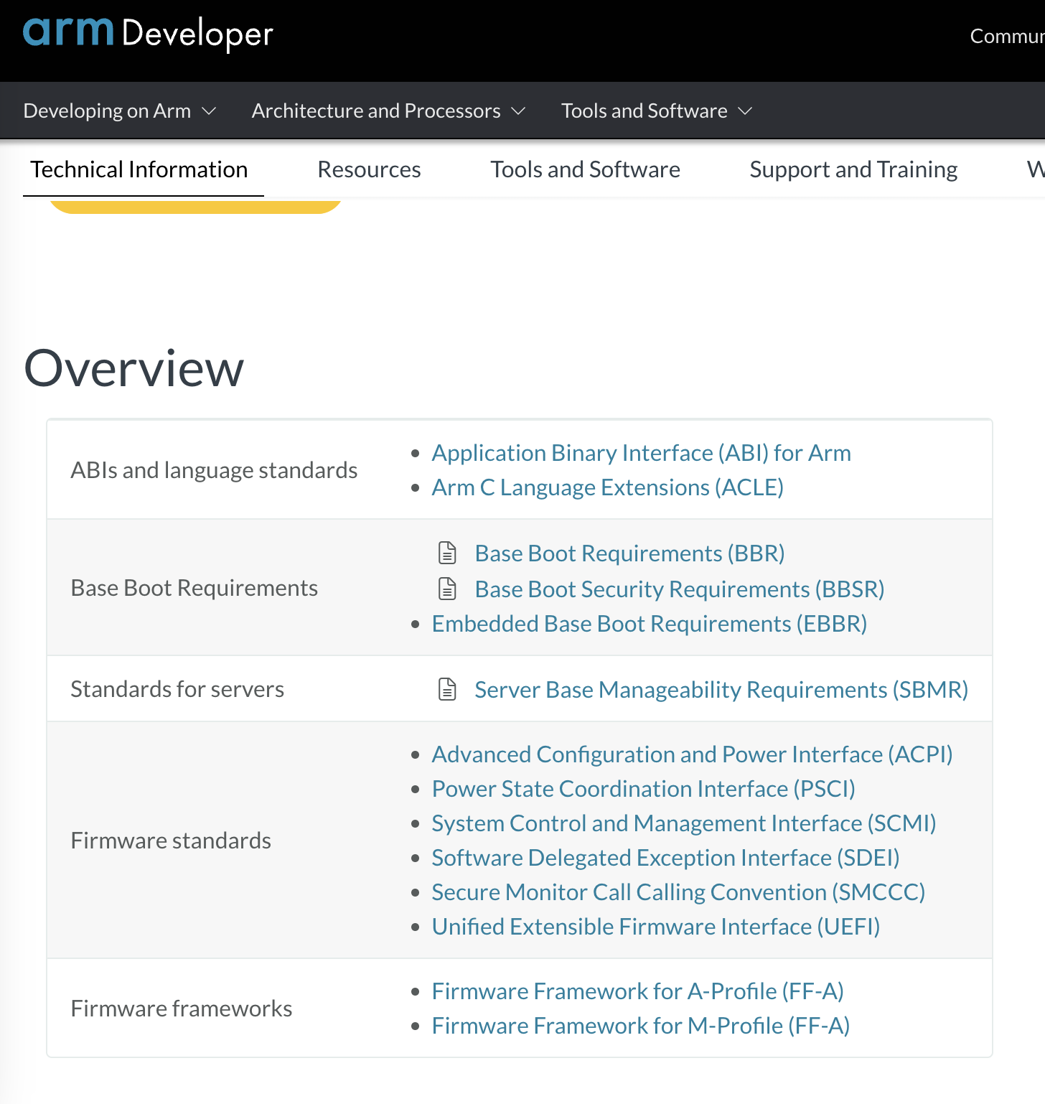
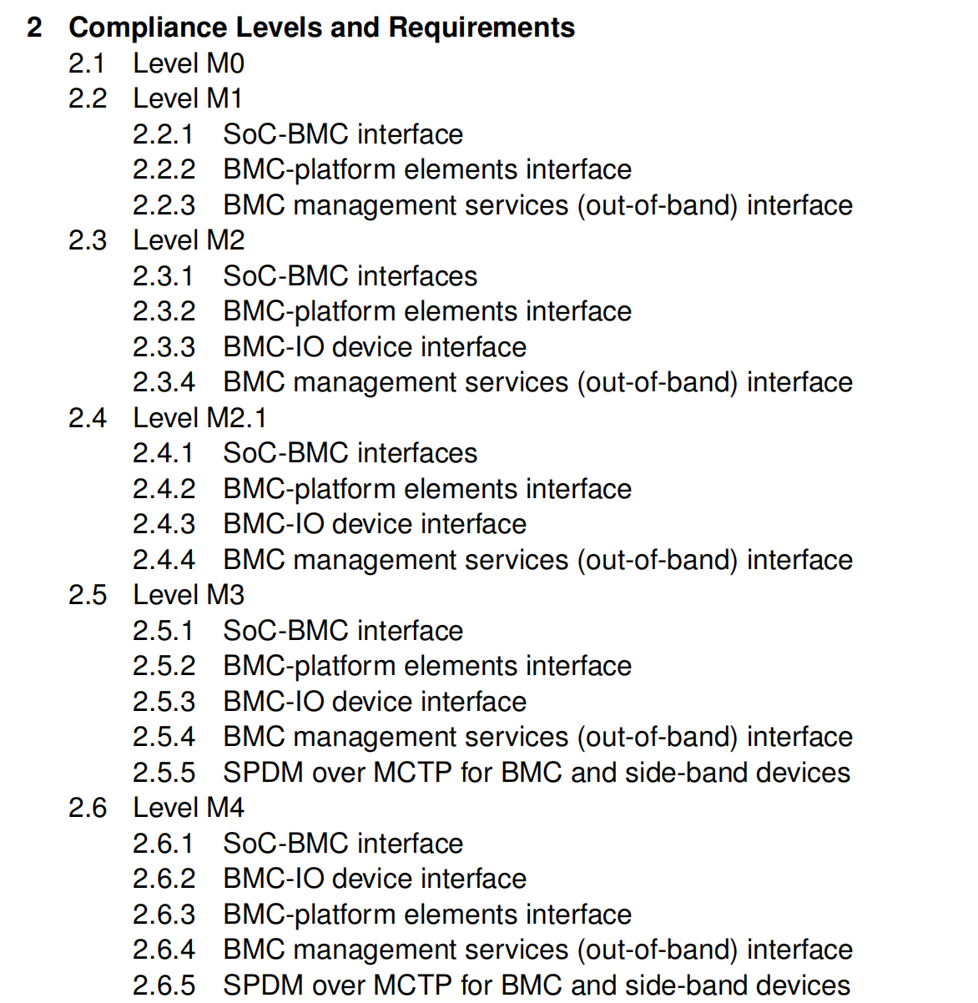
01 RISC-V server platform spec 介绍
ARM ServerReady =》 ARM SystemReady
https://developer.arm.com/Architectures/Software%20Standards
https://github.com/ARM-software/arm-systemready

Slide 8
02 RISC-V server platform TG 进展
Andrei Warkentin Intel Chair
领导过将 hypervisor 引入到 Arm ServerReady 的工作
并将 Arm ServerReady 发展成为 Arm SystemReady 生态
Andrew (Drew) Jones Ventana Co-chair
John ronco Sifive
Greg favor Ventana CTO of Ventana
ron minnich Google
Vedvyas Shanbhogue Rivos
Aaron durbin Rivos
Xu, haibo Intel
Wu, fei

Slide 9
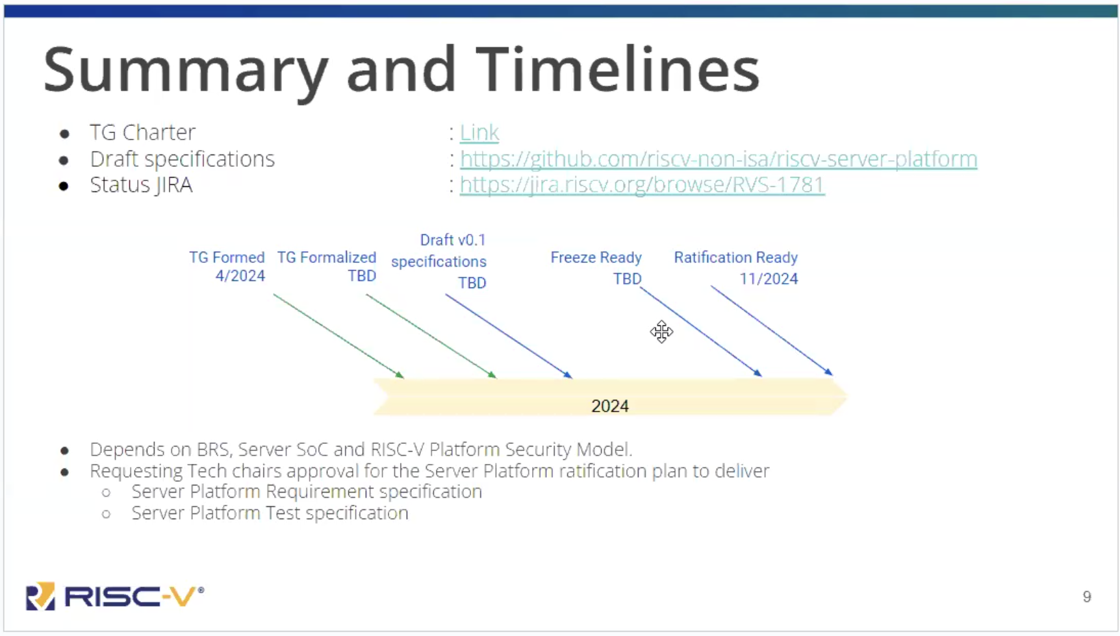
02 RISC-V server platform TG 进展
23/11 Tech-Server-Platform 成立
23/12 Proposal for RISC-V Server Platform Compliance Test Suite ——xu haibo
（无 comment）
24/03 Qemu， Add server platform reference machine —— wu fei
（讨论很多，暂未进入 qemu master）
24/06 TG meeting with record，链接
password: 1!$7VM!R（1前面有个空格）
24/07 call for HPC SIG，Datacenter SIG，希望提供 use-case
...... 近两月无新消息
Key Milestones | Date
Plan Approval | 6/12/2024
Internal Review Start | 9/10/2024
Architecture Review Request | 10/10/2024
Freeze Milestone | 11/16/2024
Public Review Start | 12/17/2024
Ratification-Ready Milestone | 11/23/2024
TSC Approval | 01/15/2025
Board Ratification | 01/30/2025

Slide 10
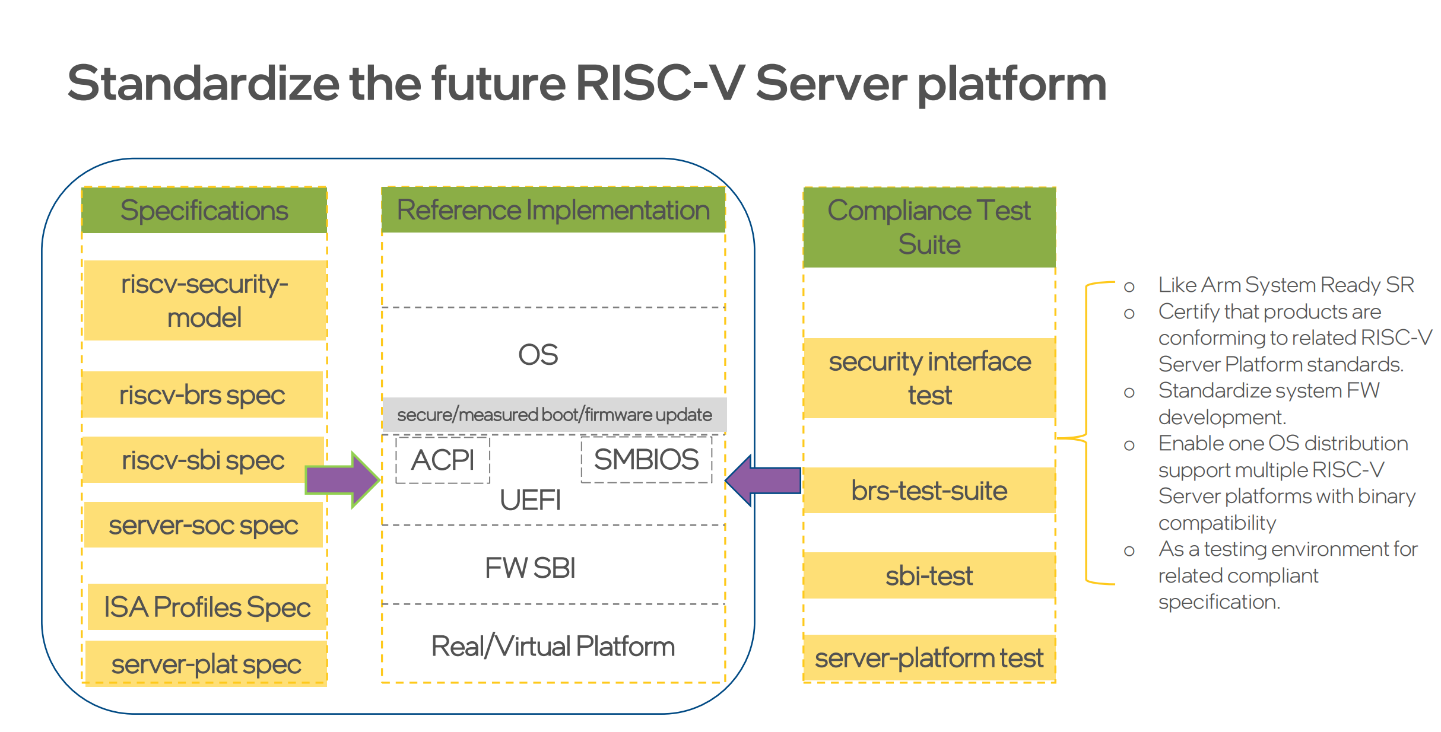
02 RISC-V server platform TG 进展

Slide 11
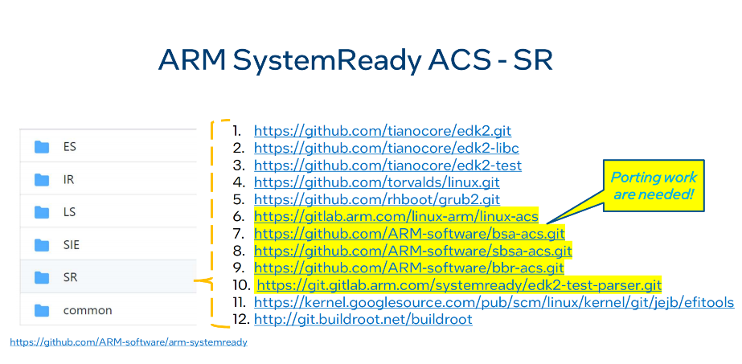
02 RISC-V server platform TG 进展 -- CTS

Slide 12
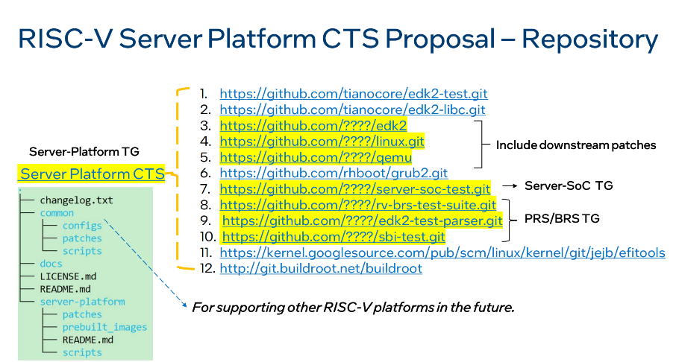
02 RISC-V server platform TG 进展 -- CTS

Slide 13
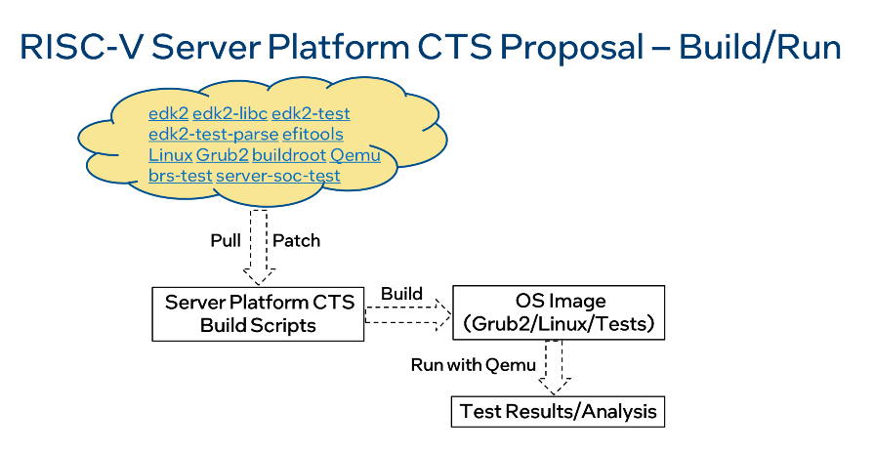
02 RISC-V server platform TG 进展 -- CTS

Slide 14
03 Questions
目前已知的工作：
制定 server platform 标准
Qemu RISC-V Server Platform Machine
EDK-II RISC-V Qemu Server Platform
CTS 测试
Question inner：
ARM systemready 的影响力如何？
给我们做哪个部分？目前的状态是什么样？
给我们接手部分的目标是什么？
如何上手，他们会给一些指导还是其他方式？
Quest to Intel：
1、CTS 目前缺少哪些内容
峰会上介绍目前只包含BRS test
2、CTS 基于 Qemu 目前有可以 run 的方案吗
3、CTS 在硬件上怎么跑
4、目前有哪些CTS我们可以参与，避免和其他人冲突

Slide 15
04 其他资料
ARM systemready
https://developer.arm.com/Architectures/Software%20Standards
https://github.com/ARM-software/arm-systemready
ARM ACS
https://github.com/ARM-software/arm-enterprise-acs
Server platform TG
https://lists.riscv.org/g/tech-server-platform
https://github.com/riscv-non-isa/riscv-server-platform
CTS test
server-soc test
https://github.com/riscv-non-isa/server-soc-ts
brs test
https://github.com/riscv-non-isa/riscv-brs/blob/main/brs_tests.adoc
sbi test
security interface test

Slide 16
04 Action
RISC-V：
server soc
brs
security model
sbi
ARM：
arm systemready serverready
arm CTS

Slide 17
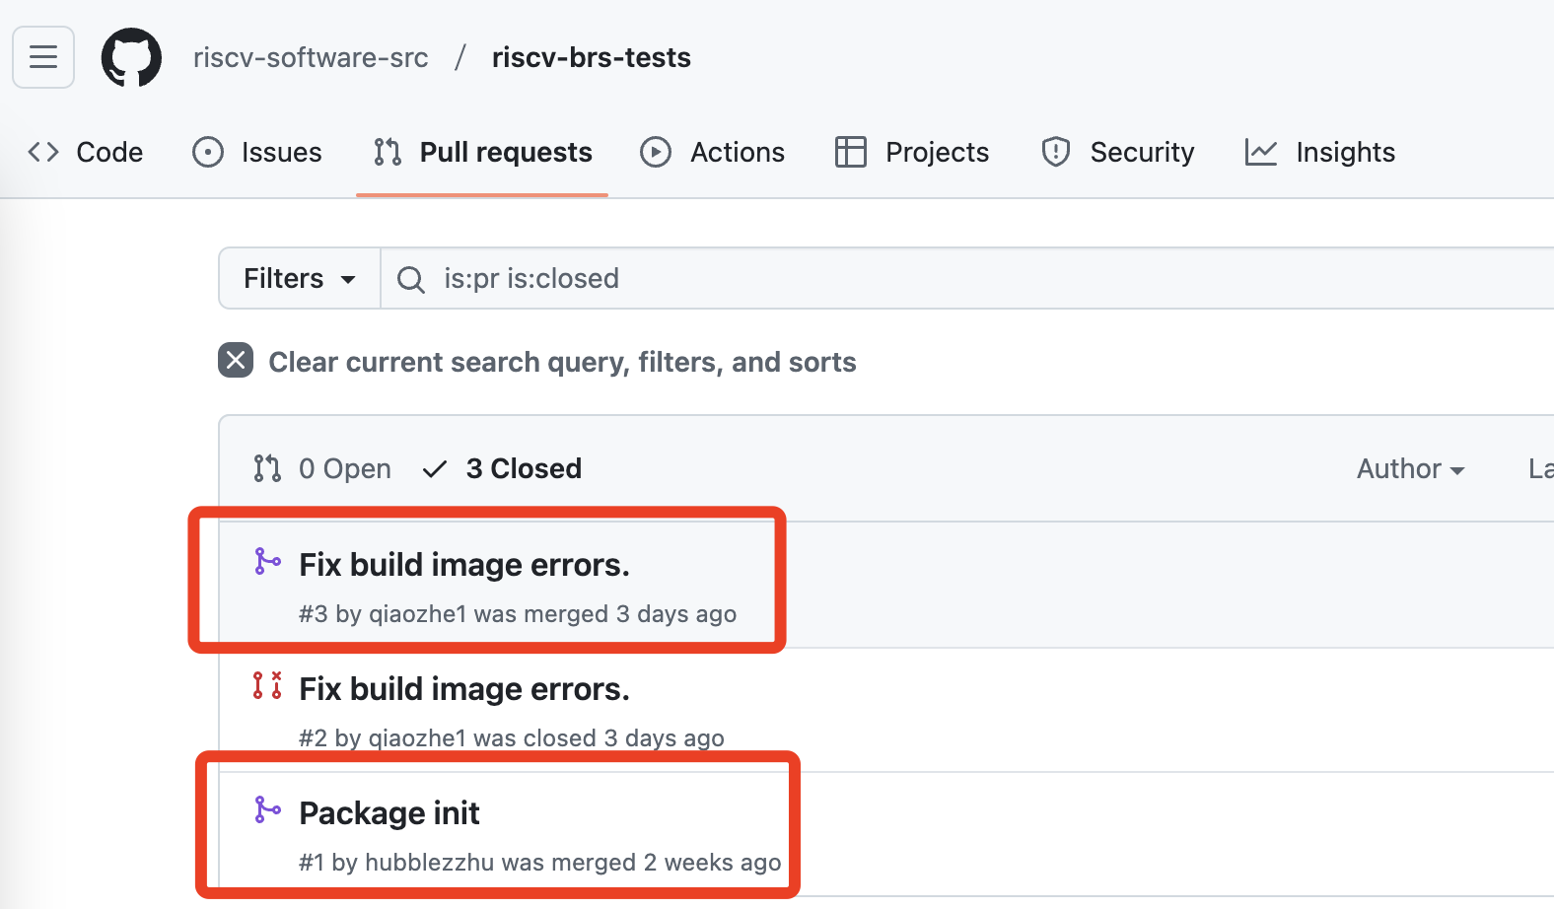
05 2024/12/9 进展
目前进展
BRS TEST 重构重写的测试框架已合入
功能与 Intel 原 repo 一致
未来工作
贡献 UEFI SCT Testcase
（山大承接，一直无进展）
贡献 FWTS Testcase
脚本优化、补充 doc
riscv server-platform soc test
...
Intel repo
https://github.com/intel/rv-brs-test-suite
RVI repo
https://github.com/riscv-software-src/riscv-brs-tests

Slide 18
谢 谢
欢迎交流合作
2023/05/22

Slide 19
01 RVI 组织结构
RVI
TSC
CSC
Performance TG
Certification plan WG
BRS TG
Bussiness Plan WG
Server Soc TG
Server Platform TG
Tests & Models WG
Server Platform Spec
CTS
2024/07/30 后成立多个 WG

Slide 20
01 ARM SystemReady 对比 RISC-V Server Platform
ARM SystemReady
ARM SystemReady
Largescale Server
Server Ready
RISC-V Server Platform
SBSA Spec
Server Soc
Spec
Virtual Environment
Embeded Server
SBBR Spec
BRS Spec
IoT Ready
Server Ready
SBSA：Server Base System Architecture
SBBR：Server Base Boot Requirements
ARM
RISC-V

Slide 21
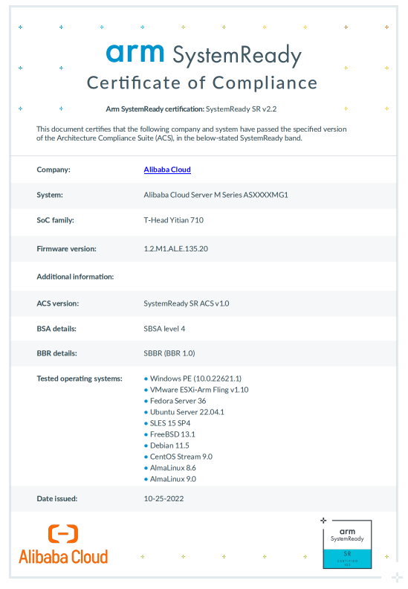
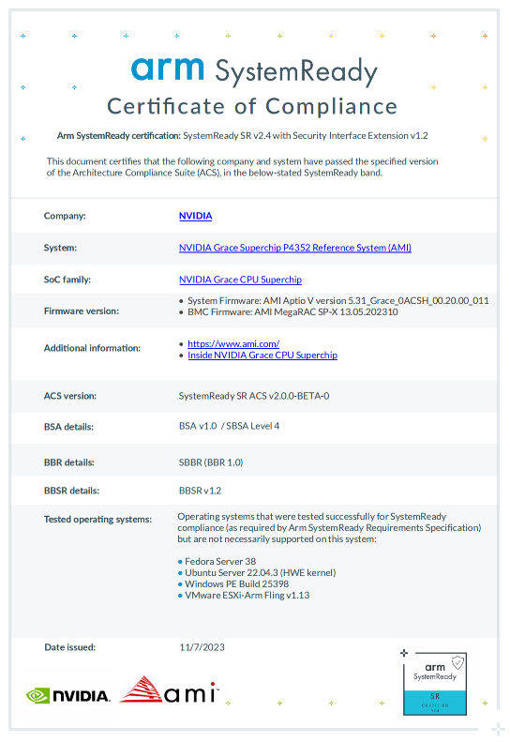
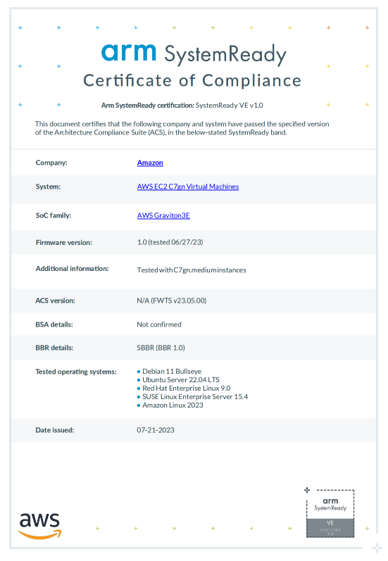
01 ARM Server Ready

Slide 22
01 ARM Server Ready Test
ARM ACS(Architecture Compliance Suite)
SBSA Test
OS Tests
pcie
SBSA Spec
pmu
UEFI Shell Tests
ras
SBBR Spec
Firmware Test Suite (FWTS)
smmu
UEFI Self Certification Tests (UEFI-SCT)
...
测试方式：
1、基于 Linux ko ：OS 启动后，驱动ok，测试硬件功能
2、基于 UEFI shell ：测试 SBBR 功能
Testbed：
1、基于 qemu 虚拟化
2、基于 硬件

Slide 23
01 ARM ACS 对比 RISC-V CTS
ARM ACS(Architecture Compliance Suite)
RISC-V CTS
SBSA Spec
OS Tests
TBD
UEFI Shell Tests
FWTS
SBBR Spec
Firmware Test Suite (FWTS)
BRS Test
UEFI-SCT
UEFI Self Certification Tests (UEFI-SCT)
SBI-test
针对硬件的测试目前处于空白
BRS Test 中对 firmware，SCT 的测试用例从 ARM 移植过来 ---- Intel
SBI-test 基于 kvm-unit-test

Slide 24
01 讨论
社区贡献思路：
功能补充
可发挥的地方较少
测试框架集成
提供 qemu，firmware，os image，ko，二进制 等一整套测试框架
空白，整体方案欠缺，需要给 Server platform TG，CTS Tests & Model WG提 proposal
好处：1、体现社区贡献
2、提供 os 实现样例
3、对os发行版的价值？
CTS 用例补充
1、FWTS、UEFI-SCT、SBI-test(kvm-unit-test) 三个方向
2、FWTS、UEFI-SCT 可参考 ARM 的用例移植
3、kvm selftest：AIA 相关，system suspend 相关 （比较复杂）

Slide 25
01 讨论
社区贡献思路：
目前是零零散散的找能产生patch的任务，不可持续
还是得跟别人聊，最好是跟搞硬件的团队合作，才有希望持续产出patch
方向？
新增指令集扩展 PoC
...
sophon 汪晨 jiangyikun
香山 软件团队

Slide 26
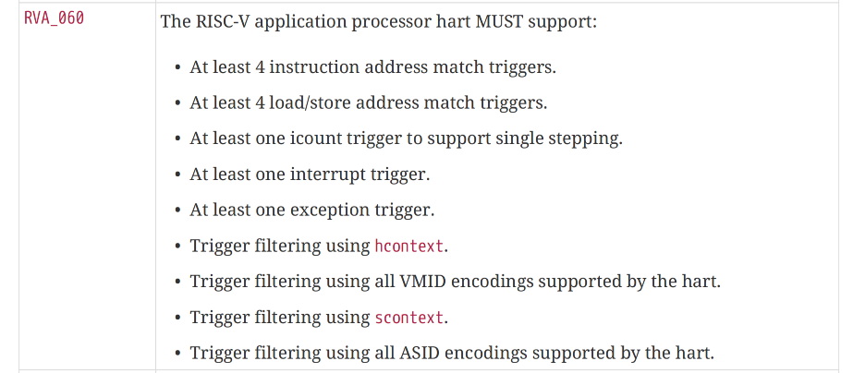
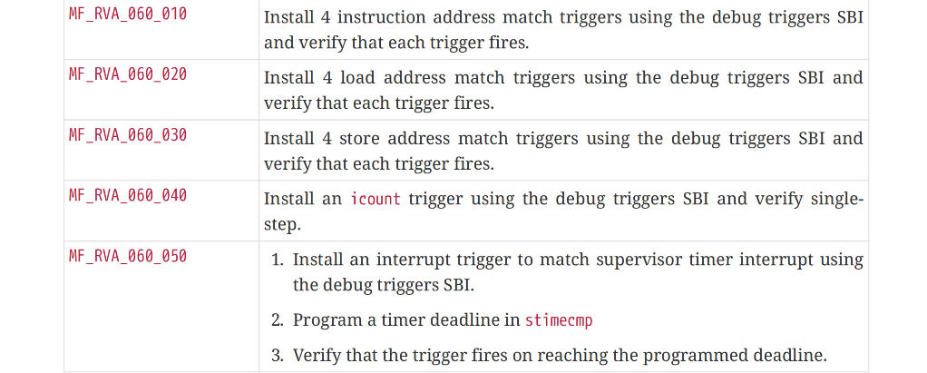
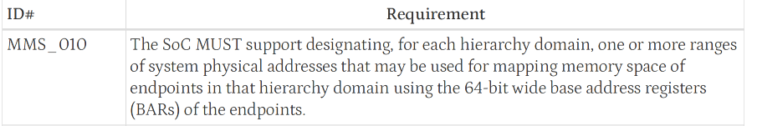
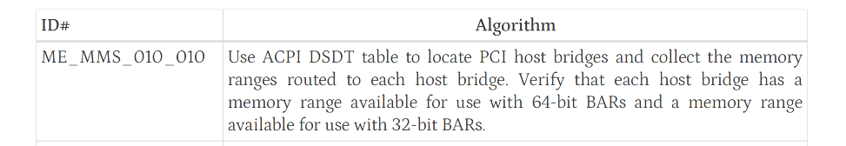
01 Server Platform Test Framework proposal for Linux
server platform spec
server platform test spec
server soc spec
server soc test spec

Slide 27
01 Server Platform Test Framework proposal for Linux
Server Platform Tests
CTS Application
OS/Linux
user
Procfs interface
ACPI table
kernel
OS/Linux
Drivers
CTS ko
testcase
Firmware
Hardware
PCIe
Clock
IOMMU
Firmware
RAS
Security
...
Hardware

